Slide 2
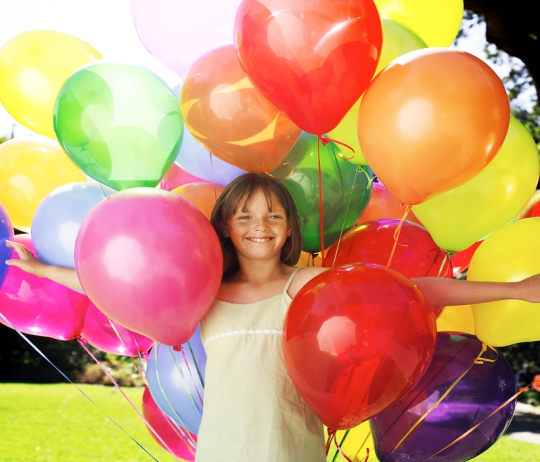
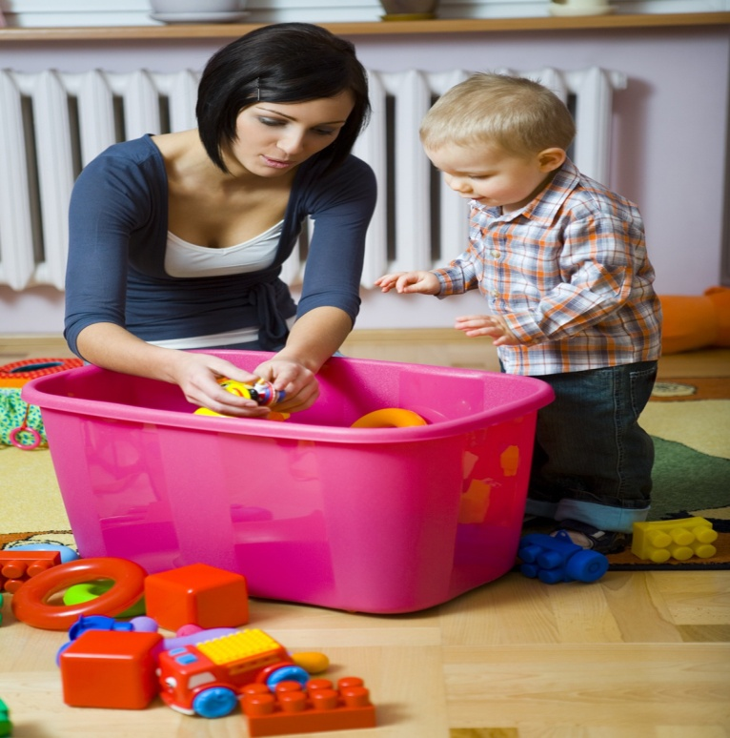
Введение
Безопасность детей – это один из самых важных вопросов для родителей. С самого рождения родители стараются защитить своего ребенка - от всего. Но иногда мы даже не задумываемся – от чего же нужно защитить ребенка. Прежде всего родители должны понять наиболее значимые для ребенка угрозы и опасности в данный момент времени. Ведь в разном возрасте и угрозы разные. И количество опасностей по мере взросления – увеличивается. Конечно же родители не смогут предусмотреть всего и защитить от всего своих детей. Но немного планирования в области безопасности детей – не помешает, и кое – какие меры по защите детей мы обязаны предпринять.

Slide 3
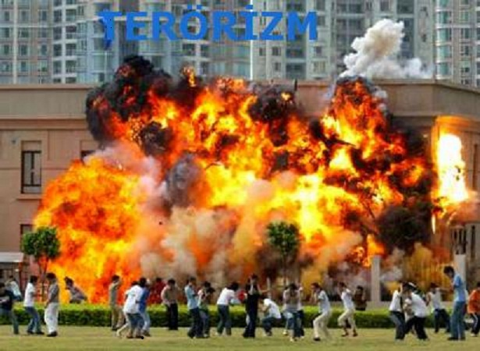
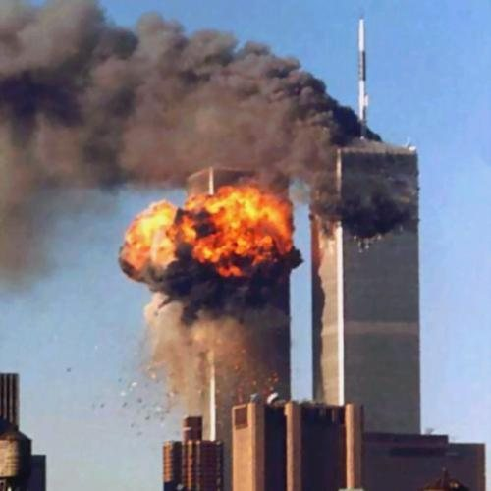
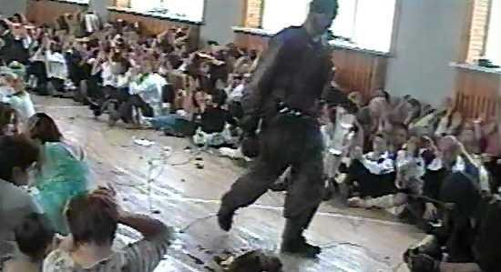
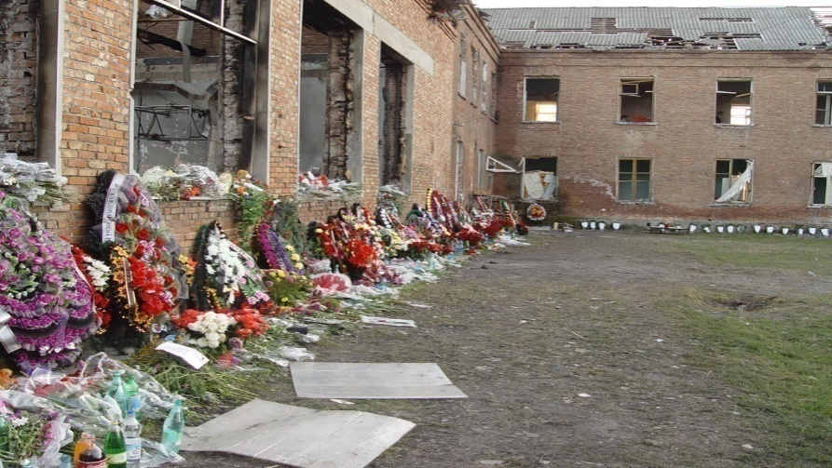
Терроризм
Терроризм — идеология насилия и практика воздействия на общественное сознание, на принятие решений органами государственной власти, органами местного самоуправления или международными организациями, связанные с устрашением населения и (или) иными формами противоправных насильственных действий.
Наша задача защитить детей от терроризма!

Slide 4
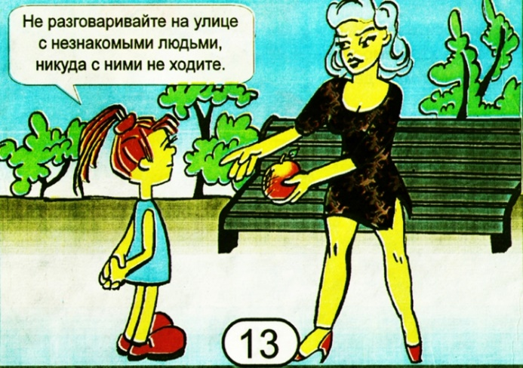
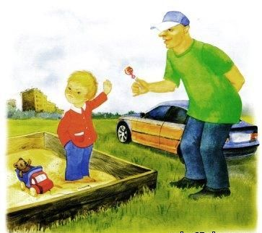
Ребенок и посторонние лица
Главная задача - научить ребенка быть осторожным. Научите детей защищаться. Они должны уметь применять приемы самообороны.
Общение с незнакомыми людьми должно ограничиваться только дружескими приветствиями.
Нельзя поддаваться на уговоры незнакомцев, даже если они знают или зовут ребенка по имени.
Нельзя садиться в машину к незнакомцам.
Если ты увидел преследующего незнакомца, то подходит к прохожим, и проси защиты и помощи.

Slide 5
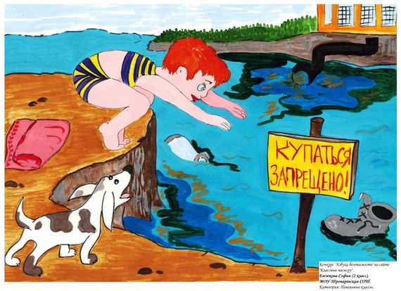
Безопасность на воде
Самый полезный отдых летом — это отдых на воде. Купаясь, катаясь на лодках, на катамаранах, гидроциклах вы укрепляете организм, развиваете ловкость и выносливость. Вода не страшна тем, кто умеет хорошо плавать. Вот почему первым условием безопасности на воде является умение плавать. Однако и умеющий плавать должен быть дисциплинированным, постоянно соблюдать осторожность и правила поведения на воде.- Нарушение правил поведения на воде ведет к несчастным случаям и гибели людей. выплывать на фарватер, где ходят суда, и приближаться к ним. Если вы подплывете близко к судну, вас может затянуть под винты.

Slide 6
Правила поведения на воде
Купаться можно в разрешенных местах, в купальнях или на оборудованных пляжах.
Для купания выбирайте песчаный берег, тихие неглубокие места с чистым дном.
Не купайтесь в запрещенных и необорудованных для купания местах (у плотин, на водосбросе, в карьерах, котлованах, бассейнах для промышленных нужд).

Slide 7
При купании категорически запрещается:
1. Заплывать далеко от берега, выплывать за пределы ограждения мест купания.
2. Подплывать близко к проходящим судам, катерам, весельным лодкам, гидроциклам, баржам.
3. Взбираться на технические предупредительные знаки, буи, бакены и др.
4. Прыгать в воду с лодок, катеров, парусников и других плавательных средств.
5. Купаться у причалов, набережных, мостов.
6. Купаться в вечернее время после захода солнца.
7. Прыгать в воду в незнакомых местах.
8. Купаться у крутых, обрывистых берегов.
9. Помните, что после еды разрешается купаться не раньше чем через полтора - два часа.
10. Во время купания не делайте лишних движений, не держите свои мышцы в постоянном напряжении, не гонитесь за скоростью продвижения в воде, не нарушайте ритма дыхания, не переутомляйте себя, не принимайте участия в больших заплывах без разрешения врача и необходимых тренировок.
11. Попав на быстрое течение, не плывите против течения, проплывайте на груди или на боку, горизонтально на немного повышенной скорости. Остерегайтесь водоворотов, никогда не подплывайте к ним близко.
12. Попав в водоворот, не теряйтесь, наберите побольше воздуха в легкие, погрузитесь в воду и сделайте смелый рывок в сторону по течению.

Slide 8
Безопасность на дороге
Госавтоинспекция ГИБДД Свердловской области призывает родителей уделить особое внимание безопасности детей на дорогах в период летних каникул.
Лето – это самая беззаботная пора для детворы, но это и самый травмоопасный период. Катание на велосипедах, роликовых коньках, прогулки на свежем воздухе доставляют ребятам массу удовольствия. Однако, юные пешеходы и велосипедисты, оставшись без внимания старших, часто получают увечья на дорогах.
Мы живем в городе, где очень интенсивный поток транспортных средств, поэтому прочные знания Правил дорожного движения должны стать неотъемлемой частью повседневной жизни.

Slide 9
Безопасность на дороге

Slide 10
Безопасность на дороге
Уважаемые родители!
Помните, что ответственность за жизнь и здоровье детей лежит, прежде всего, на нас, взрослых.
Не уставайте напоминать им о необходимости соблюдения Правил дорожного движения. Очень важно уже в раннем возрасте заложить основы сознательного отношения к соблюдению Правил безопасности на дорогах. И не забывайте, что вы являетесь для своих детей образцом поведения. Никакое обучение не будет эффективным, если самые близкие люди, которые пользуются у детей особым авторитетом, нарушают Правила.
Во время летнего отдыха постарайтесь планировать проведение досуга ребенка так, чтобы он постоянно находился под контролем. А оставляя детей без присмотра, вы должны быть уверены, что они не совершат необдуманных поступков и не будут подвергнуты опасности.
В преддверие сезона отпусков обращаем внимание, что в летний период традиционно увеличивается число дорожно-транспортных происшествий на загородных автодорогах.
Необходимо неукоснительно соблюдать требования к перевозке несовершеннолетних пассажиров, использовать детские удерживающие устройства, использовать ремни безопасности.

Slide 11
Безопасность на дороге

Slide 12
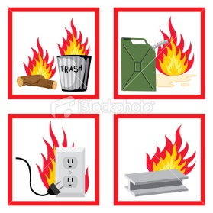
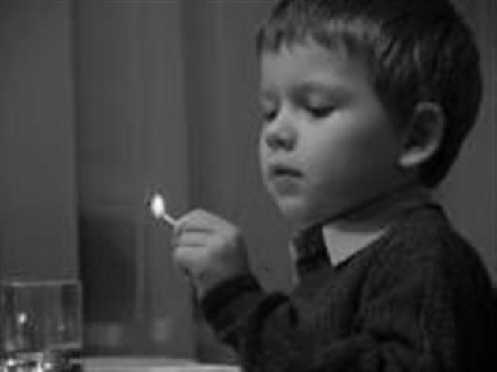
Правила Безопасности при пожаре
Пожарный номер — 101
Не берите в руки спички! Чтобы лес, звериный дом, Не пылал нигде огнём, Чтоб не плакали букашки, Не теряли гнёзда пташки, А лишь пели песни птички, Не берите в руки спички!
Уходя тушите свет! Знай, любые провода Повреждённые – беда! Ведь они опасны слишком – Замыкание как вспышка!
Дать друзьям такой совет Просто каждый может: Уходя тушите свет И приборы тоже!

Slide 13
Правила безопасности при пожаре
Очень важные правила! Чтобы пожаров избежать, Нужно много детям знать.
Деревянные сестрички В коробочке — это спички. Вы запомните, друзья, Спички детям брать нельзя!
Если увидишь огонь или дым, Скорее звони, телефон — 01.
Если слаб огонь, скорей Ты водой его залей.
Но не вздумай воду лить Там где электричество, Телевизор и утюг, Миксер и розетку Обходите стороной Маленькие детки.

Slide 14
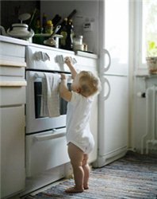
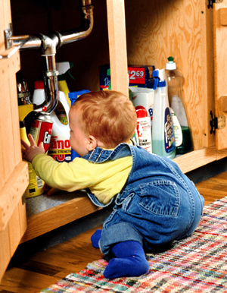
Безопасность детей дома
Советы для родителей:
Важно обеспечить безопасность детей дома. Сколько «пиковых» местечек спрятано в любимом жилище? Как эти места обнаружить и уберечь ребенка от опасности?
1. Провода и розетки Для изоляции розеток применяйте специальные заглушки. Обязательно применяйте средства защиты от электричества в квартире, не пренебрегайте ими.
2. Окна Независимо от этажа, на котором находится квартира, нужно не подпускать ребёнка к окнам. Даже сидение на подоконнике является опасным делом.
3. Кухонная территория Кухня – помещение, буквально напичканное опасными предметами. Ни в коем случае не оставляйте ребёнка одного на кухне.

Slide 16
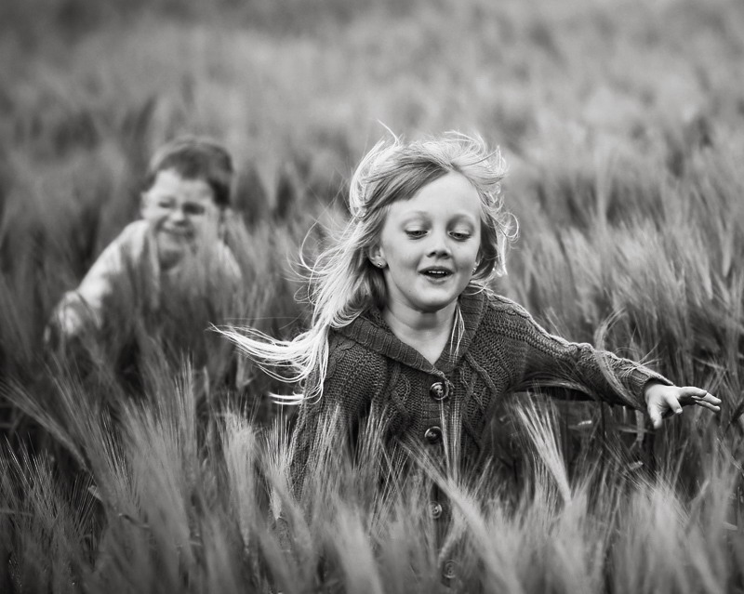
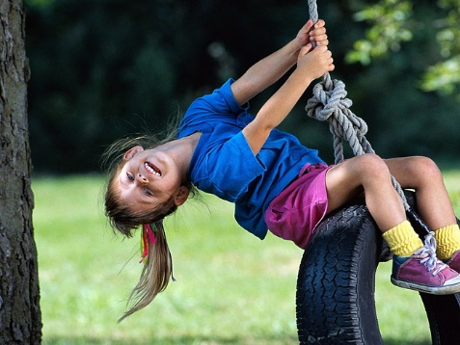
Вывод
Безопасность детей зависит от многих факторов, которые были указаны в данной презентации. Если соблюдать правила безопасности тогда у ребенка будет БЕЗОПАСНОЕ ДЕТСТВО, ведь детство – самая счастливая и беззаботная пора.

Slide 17
Спасибо за внимание!
Уполномоченный по правам ребёнка в Свердловской области
Наш адрес:
620095, Свердловская область, г. Екатеринбург, ул. Малышева, д. 101, оф. 143
тел.: (343) 375-70-20
факс: (343) 374-09-03
Юридические консультации: 375-80-50
e-mail: info@svdeti.ru

